Slide 1
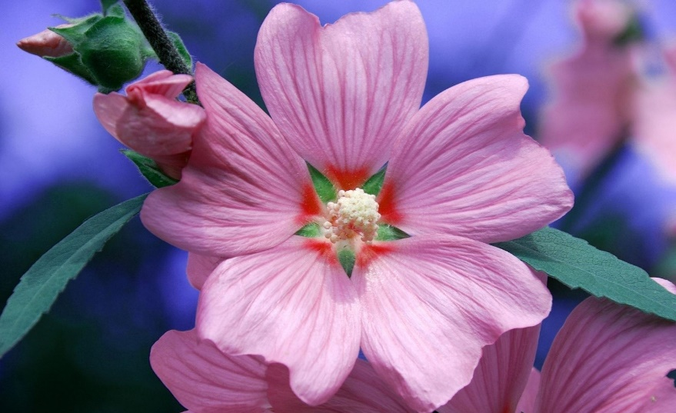
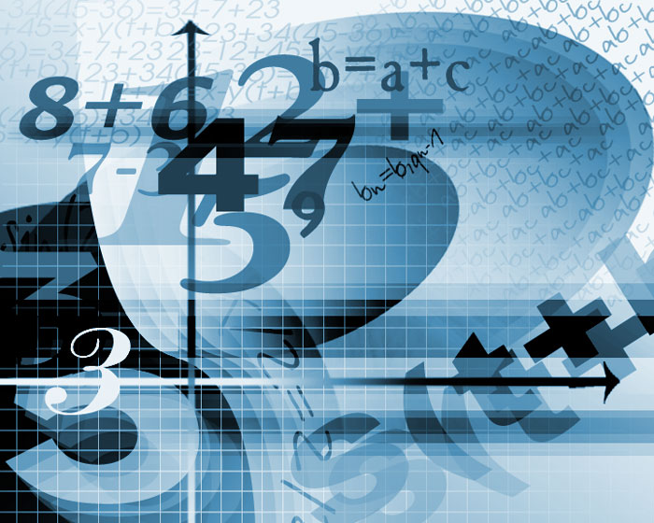
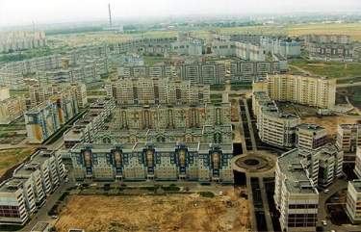
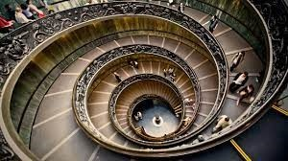
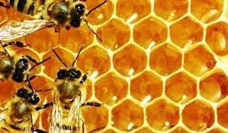
Математика у повсякденому житті

Slide 2
Якщо люди відмовляються вірити в простоту математики, то це тільки тому, що вони не розуміють всю складність життя.
Джон фон Нейман

Slide 3
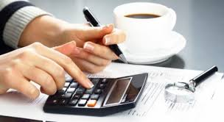
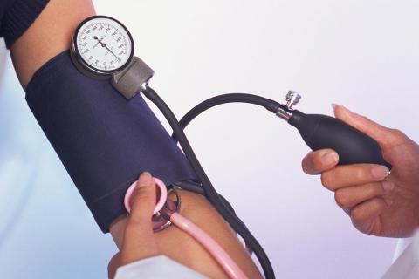
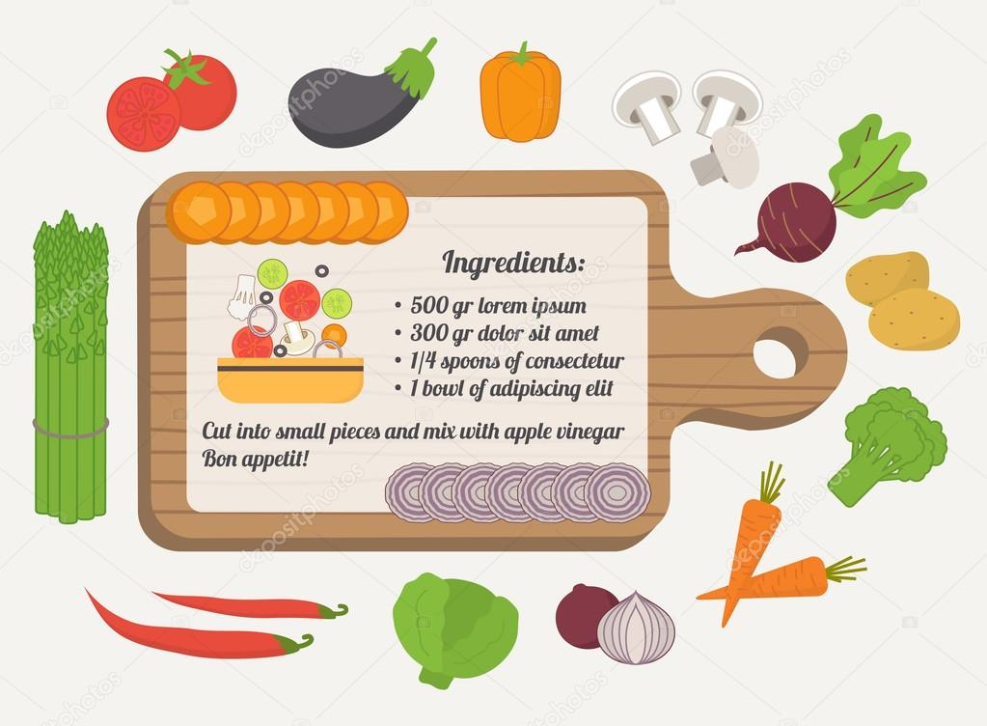
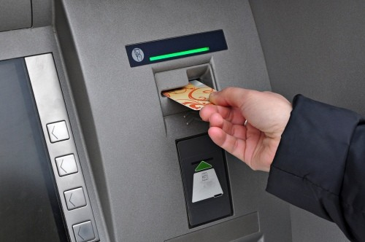
У нашому житті математика зустрічається скрізь .
Починаючи від самого примітивного рахування поверхів і закінчуючи вищою математикою
Також математика дає нам змогу раціонально мислити та вирішувати задачі з нашого життя

Slide 4
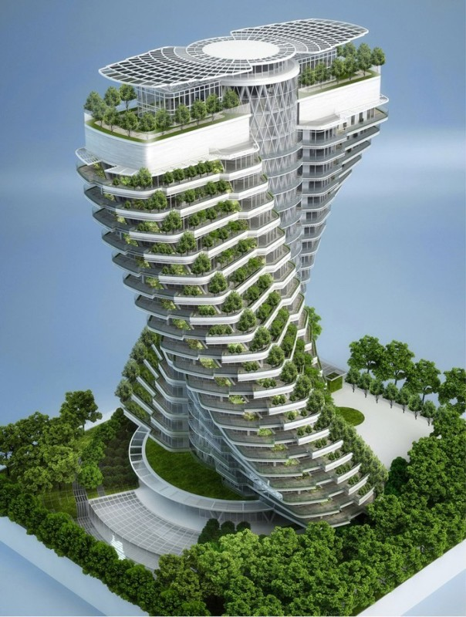
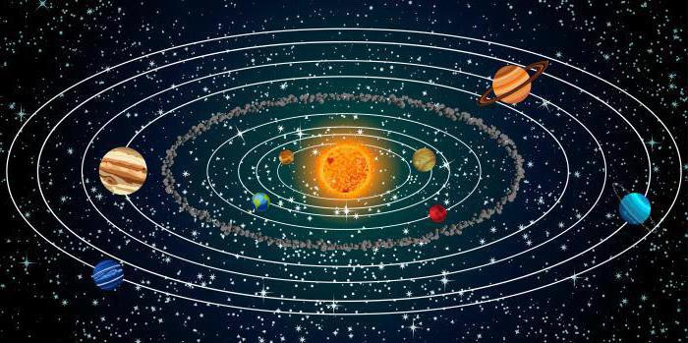
Математику використовують у зв’язку з рухами Сонця, із затемненнями планет, рухом Місяця і Землі. Діаметри і периметри островів, об’єм океанів, висота гір, великі розміри поселень і будівель жителів світу, необмеженість проcторів між світами й різні вимірювання – все це зрозуміли з допомогою математики.

Slide 5
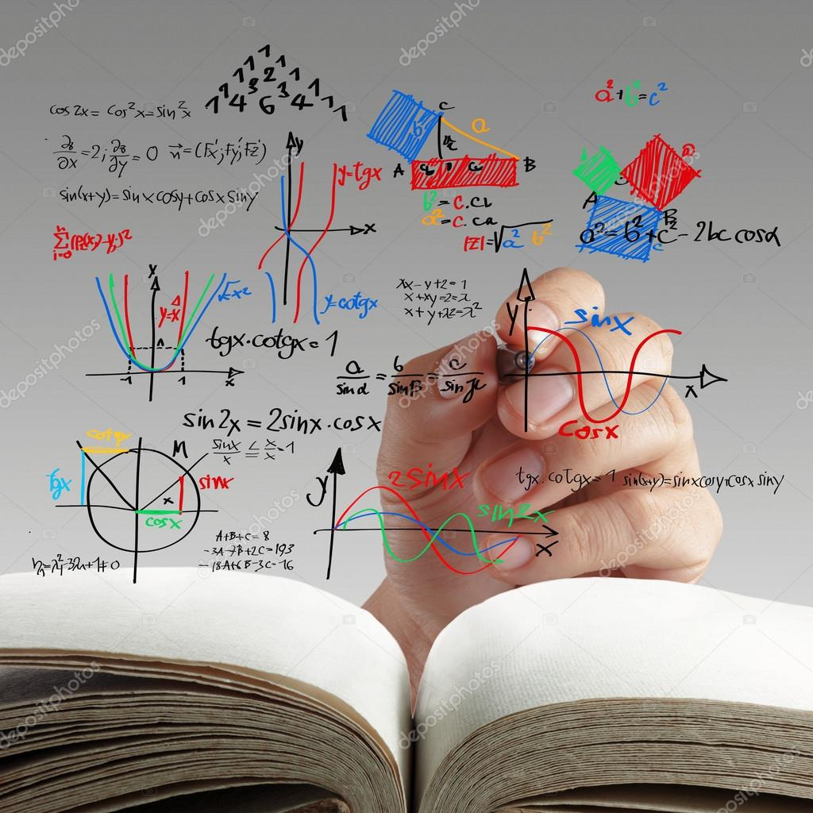
10 принципів, для чого потрібно вивчати математику

Slide 6

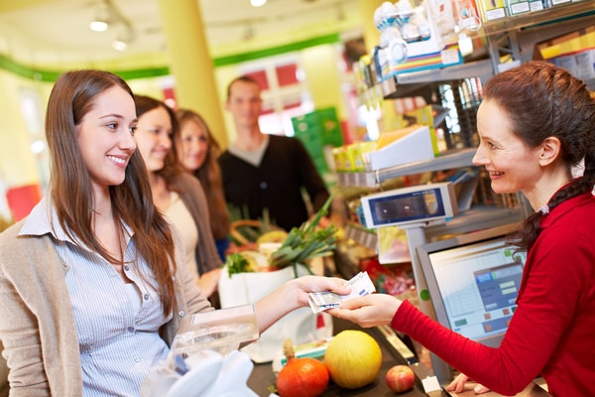
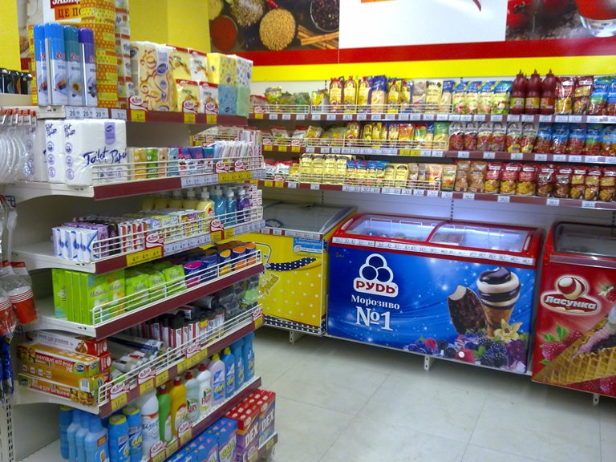
1. Не ошукають тебе в магазині

Slide 7

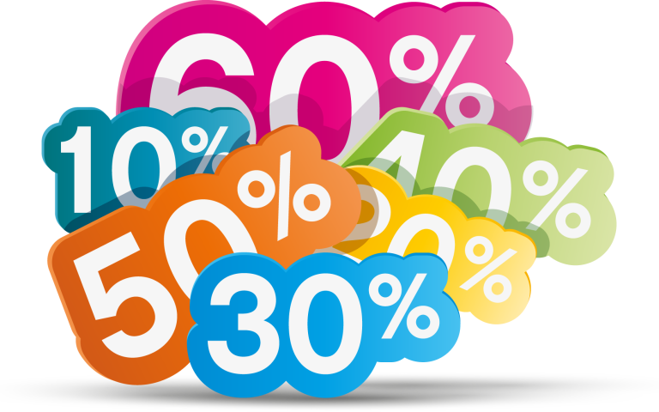
Акції, розпродажі , знижки. Ми кожного дня зустрічаємося з ними в магазинах , супермаркетах, інтернеті.
Якщо ви шукаєте відсотки від числа (наприклад,40% від300), розділіть ці числа на 10 та перемножте їх (4×30 = 120 )

Slide 8
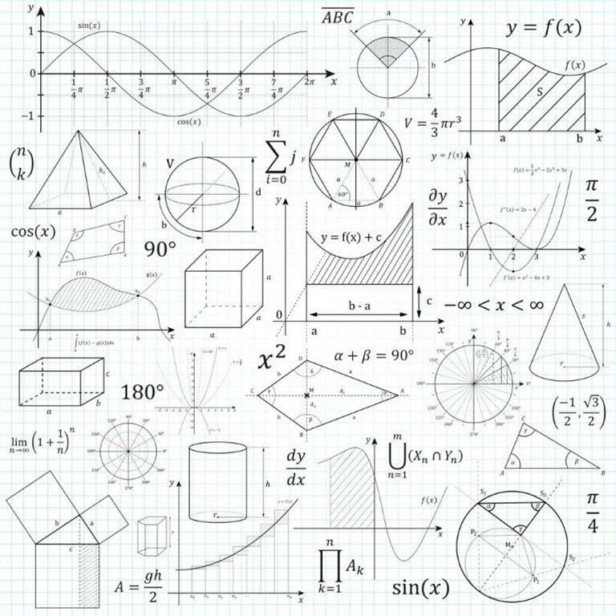
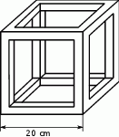
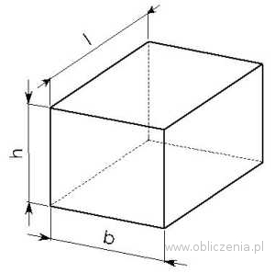
2. Зможеш підрахувати кількість необхідних матеріалів для ремонту

Slide 9
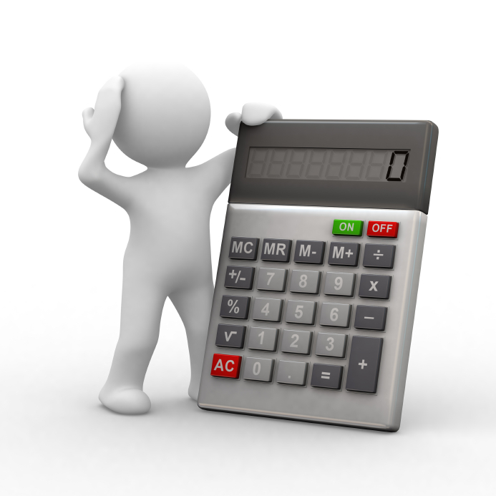
3. Без знання про порядок дій у виразах навіть калькулятор помиляється

Slide 10
Обчислити значення виразу
36 – 27 + 9 ⋅ 7

Slide 11
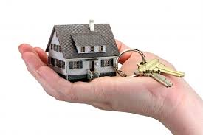
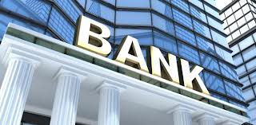
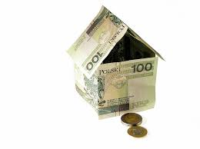
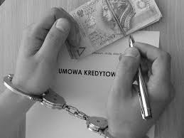
4. Зможеш прорахувати вигоду від банківського депозиту та втрату на кредиті

Slide 12
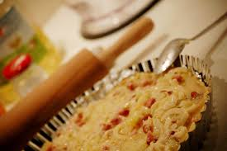
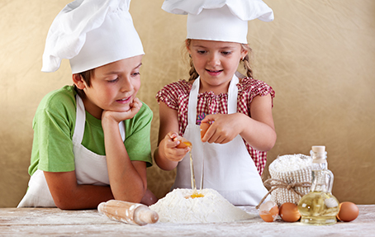
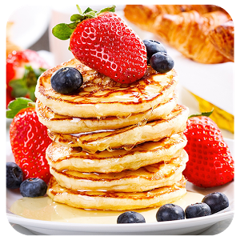
5. Зможеш складати пропорції відповідно до рецепту в кулінарії

Slide 13
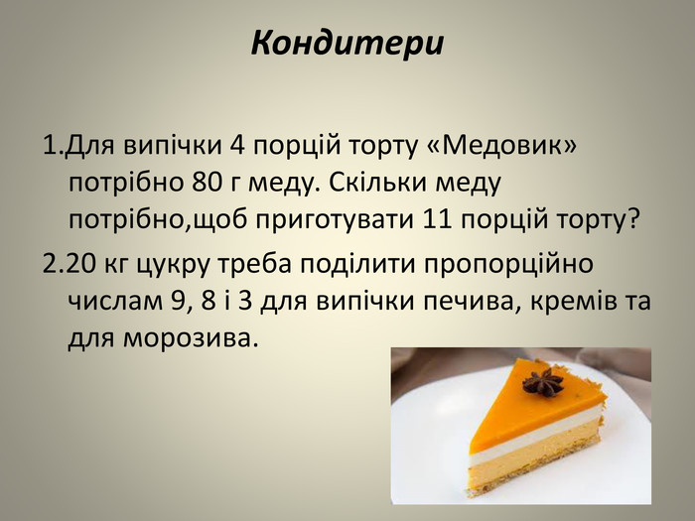
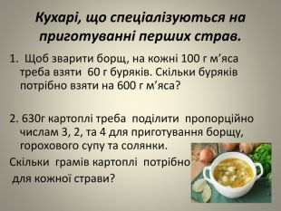

Slide 14
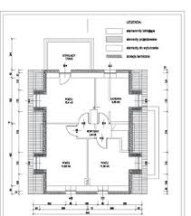
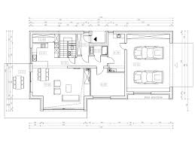
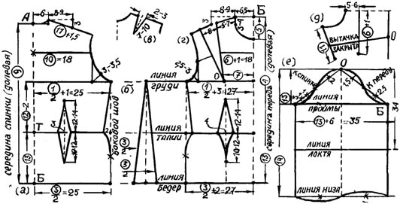
6. Зможеш розпланувати будову чи зробити викрійку для виробу

Slide 15

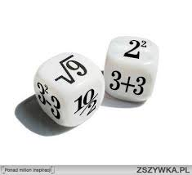
7. Зможеш прорахувати долю виграшу у грі

Slide 16
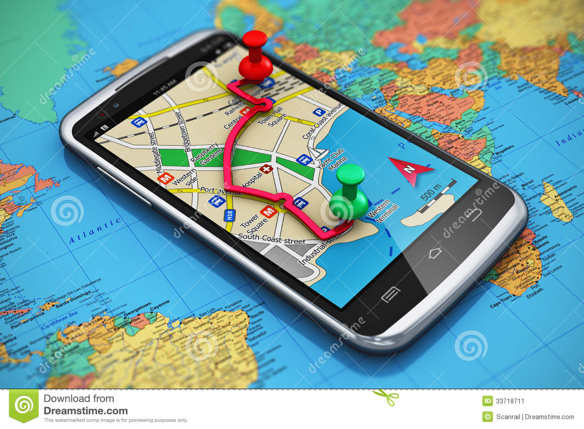
8. Будеш уміти користуватись GPS та прокладати маршрут

Slide 17
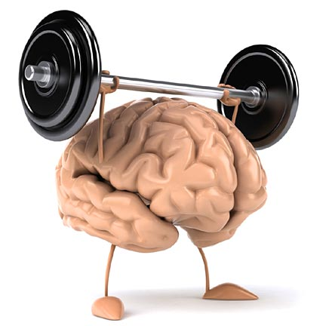
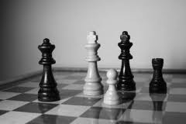
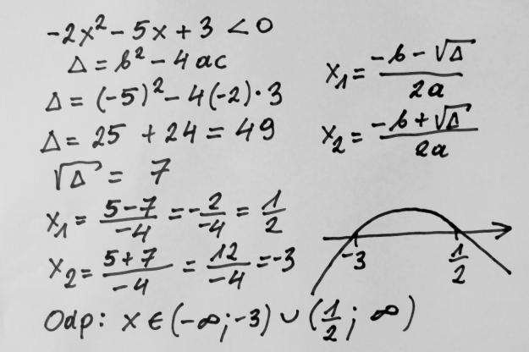
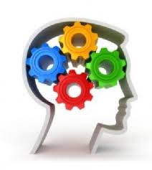
9. Математика розвиває розум та вчить логічного мислення

Slide 18

10. Зможеш знайти кращу роботу

Slide 19
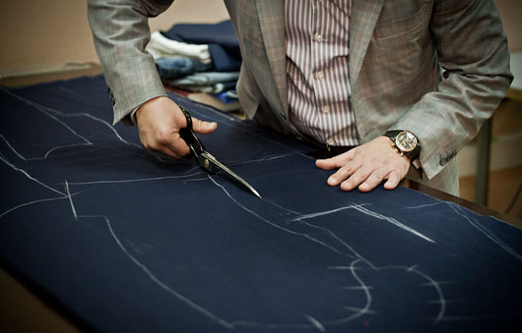
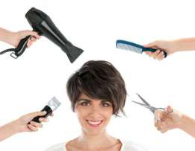
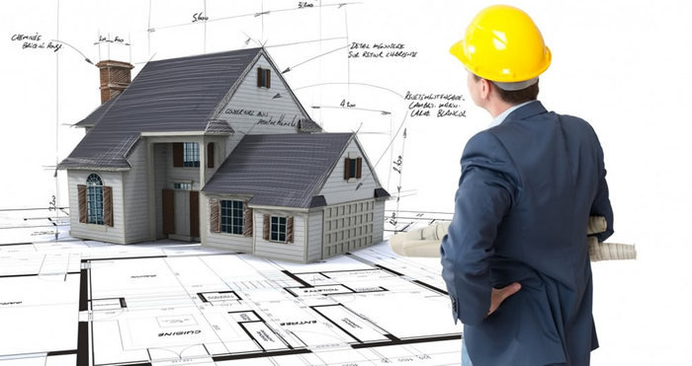
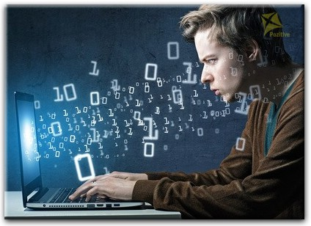
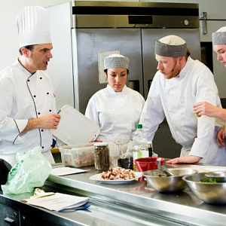
Математичний стиль мислення, уміння послідовно і лаконічно робити висновки і прогнози потрібні працівникам будь-яких професій.

Slide 20
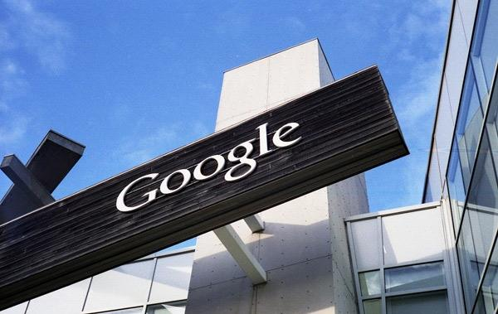
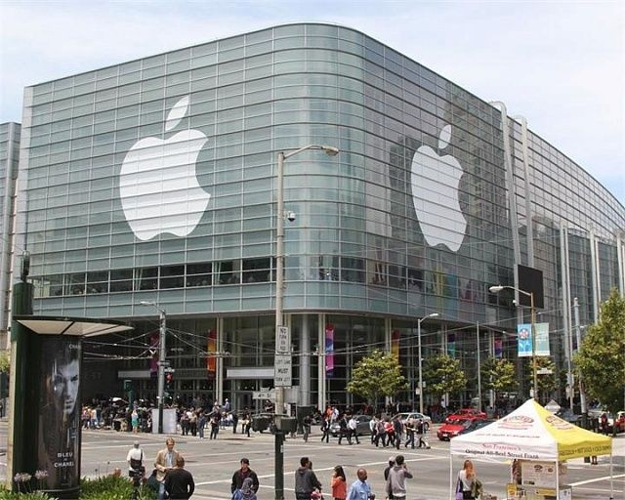
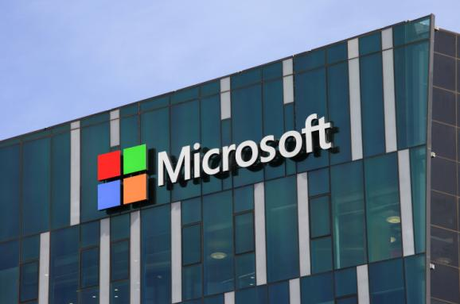
Щоб влаштуватися на роботу в провідні компанії світу, слід пройти тестування, які мають за основу прості задачі на логіку.
Якщо людина швидко розв'язує їх , то має високий рівень інтелекту .

Slide 21
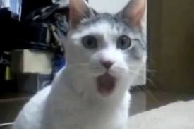
І хоча багато людей, дивлячись на завдання математичні, виглядають так:
та пам’ятаймо, що без математики не зможемо прожити й дня

Slide 22
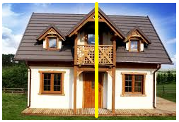
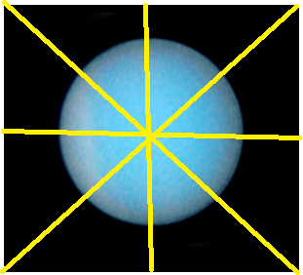
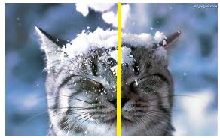
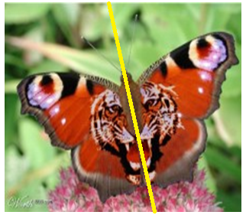

Математика в житті людини
Симетрія

Slide 23






Математика в природі

Slide 24




Математика в архітектурі

Slide 25






Відпочинок з математикою

Slide 26



Математика вчить як на світі жить

Slide 27


Slide 28


